Slide 1
Die Erschließungsmaschine EMa bei der Arbeit:
Alltag, Aha-Momente und ausgewählte Projektergebnisse
1
Elisabeth Mödden
Notes:
Eine häufige Frage, die wir an der DNB gestellt bekommen, wenn es um die Frage des Aufwands geht, den die DNB in die Inhaltserschließung steckt, lautet: warum macht ihr das nicht einfach mit ChatGPT?

Slide 2
Inhaltsverzeichnis
2
Automatische Schlagwortvergabe im Regelbetrieb
Ergebnisse aus dem KI-Projekt
Fazit und Ausblick

Slide 3
Automatische Schlagwortvergabe im Regelbetrieb
3
Seit 2014 produktiv, zunächst als rein lexikalisches Verfahren mit der Averbis-Software
Seit 2022 komplette Neuentwicklung, Erschließungsmaschine EMa mit modulare Architektur
Kernkomponente: Annif¹, ein Open-Source-Toolkit der Finnischen Nationalbibliothek mit diversen Erschließungsverfahren und der Möglichkeit, diese zu Ensembles zu kombinieren (z. B. lexikalische und überwachte Machine-Learning-Verfahren)
Durchsatz: ca. 170.000 Publikationen pro Jahr
Automatische Schlagwortvergabe auf Basis der GND mit > 1,4 Mio. potenziellen Schlagwörtern (aber nutzen nur ca. 200 Tausend)
¹Suominen, O. Etal. (2022). Annif and Finto AI: Developing and Implementing Automated Subject Indexing.
https://doi.org/10.4403/jlis.it-12740
Notes:
We used to have an external service provider

Slide 4



Modulare Erschließungsmaschine EMa
4
Textspeicher
Service zur Textbereitstellung
Service zur Erkennung der Textsprache
Service zur Schlagwortvergabe / Klassifikation
Service
EMa-Steuerung
Initialisierung, Steuerung, Monitoring
IDN
CBS
Katalogsystem
Katalogisierungs-
Service
GND Schlagwörter

Slide 5
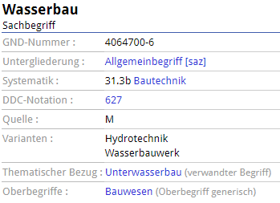
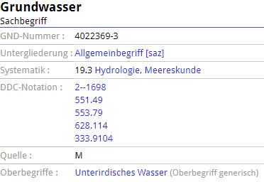
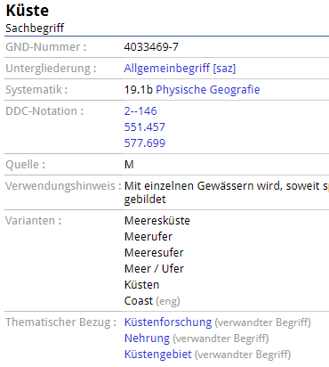
Lexikalische Verfahren
5
Stringbasierter Abgleich zwischen relevanten Termen im Text und Termen im kontrollierten Vokabular
Als Wasserbau werden Maßnahmen, technische Eingriffe und Bauten im Bereich des Grundwassers, der Oberflächengewässer und der Meeresküsten bezeichnet. Heute weniger gebräuchlich ist die Bezeichnung Hydrotechnik für dieses Fachgebiet..* Text aus Wikipedia
mllm
(Maui-like Lexical Matching)
Maui-like Lexical Matching
https://github.com/NatLibFi/Annif/wiki/Backend%3A-MLLM
Notes:
Grundlage für das automatische Indexieren bei lexikon- bzw. wörterbuchbasierten Verfahren ist die sogenannte "Vergleichswortliste" bzw. das Lexikon.
Lexikalische Verfahren gleichen die Wörter eines Textes mit den Begriffen eines kontrollierten
Vokabulars ab und geben so mögliche Schlagwortkandidaten aus. Da so vor allem bei längeren
Texten sehr viele Kandidaten gefunden werden, werden die Algorithmen vorgängig mit bereits
beschlagworteten Texten trainiert. Sie lernen dadurch, welche linguistische Merkmale rele-
vante Schlagworte besitzen und wie mögliche Schlagworte gewichtet und gefiltert werden
sollen. Zum Erlernen sogenannter Heuristiken werden nur einige hunderte Trainingsbeispiele
benötigt (Suominen et al., 2022, S. 268; Toepfer & Seifert, 2020, S. 170). Danach können diese
Heuristiken auch auf mögliche Schlagworte angewendet werden, die in den Trainingsdaten
nicht vorkommen.
Lexikalische Algorithmen können jedoch nur relevante Schlagworte erkennen, wenn diese
explizit in einem Text vorkommen (Suominen, 2019, S. 3). Durch den direkten Abgleich mit
dem kontrollierten Vokabular, ohne den Kontext des Inputs weiter zu berücksichtigen, fällt es
ihnen ausserdem schwer, Polyseme (Wörter mit mehreren, unterschiedlichen Bedeutungen)
richtig zu deuten.
Bei dem im Kapitel 5 getesteten Algorithmus mllm (Maui-like Lexical Matching) handelt es
sich um ein lexikalisches Verfahren. Dieser wurde von den Annif-Entwicklern in Anlehnung
an den Algorithmus Maui (einem linguistischen, morphologisch-semantischen Ansatz) entwickelt
und ist für die Analyse von Volltextdokumenten optimiert. Im Unterschied zu Maui verwendet
mllm z. B. mehrere Heuristiken für semantische Verwandtschaften und kann breitere, engere
und verwandte Beziehungen erkennen (Suominen, 2021).
Lexikalische Verfahren: MLLM
Beim lexikalischen Verfahren werden Begriffe in einem Text mit den Begriffen in einem
kontrollierten Vokabular abgeglichen. Die Algorithmen müssen dafür mit Beispielen von
manuell beschlagworteten Texten trainiert werden. Der Vorteil dieses Verfahrens ist, dass
dafür relativ wenige Trainingsdaten erforderlich sind. Nachteile sind, dass es kein oder ein
falsches Matching gibt, wenn nicht alle relevanten Begriffe wortgenau im Text vorkommen
oder ein Begriff nicht im kontrollierten Vokabular enthalten ist. Ebenso können Homonyme
oder Polyseme zu falschen Ergebnissen führen, wenn sie nicht richtig zugeordnet werden.
MLLM (Maui-like Lexical Matching) ist ein lexikalischer Algorithmus, der in Annif seit
Version 0.52 implementiert ist und auf dem Maui Algorithmus basiert. Er ist für den Einsatz
bei langen Volltext Dokumenten gedacht und benötigt eine relativ kleine Anzahl von manuell
beschlagworteten Dokumenten für das Training.
Herausforderung:
semantische Disambiguierung bei Polysemen/Homonymen
semantische Ähnlichkeit bei Synonymen, die im Vokabular fehlen
fehlende Kandidaten zum Matching, z.B. fehlende „Match-Einstiege“
falsch positives Matching bei fehlendem korrekten Begriff

Slide 6
Überwachtes ML – „klassische“ KI
6
Überwachtes maschinelles Lernen nutzt Beispielpublikationen, die intellektuell mit GND-Schlagwörtern erschlossen wurden.
Aus diesen Beispielen lernt das Modell, welche sprachlichen Muster zu welchen normierten GND-Schlagwörtern gehören, und kann diese Schlagwörter für neue Publikationen vorschlagen.
Neue Daten
omikuji
Trainingsdaten
Beispiele
Vorhersage
Modelltraining
Modell
Omikuji Rust-Bibliothek: https://github.com/tomtung/omikuji
Notes:
Natural Language Processing (NLP) = Verarbeitung natürlicher Sprache:
Im Rahmen von Natural Language Processing, der Verarbeitung von natürlicher Sprache, werden unstrukturierte Sprachdaten in ein strukturiertes Datenformat umgewandelt. Dies soll es Maschinen ermöglichen, Sprache sowie Text zu identifizieren und verstehen, um im Anschluss relevante Antworten zu generieren.
Bei assoziativen Verfahren lernen Algorithmen, basierend auf Trainingsdaten, Korrelationen
zwischen Wörtern/Wortsequenzen und den zugewiesenen Schlagwörtern zu erkennen. So
können sie Texten, in denen bestimmte unterschiedliche Wörter enthalten sind, ein Schlagwort
aus dem kontrollierten Vokabular zuweisen, das selbst im Text nicht vorkommen muss. Um
das zu erreichen, muss für jedes Schlagwort aus dem Vokabular eine gewisse Menge an manuell
indexierter Trainingsdaten vorhanden sein. Dies macht assoziative Algorithmen sehr trainings-
und rechenintensiv und ist bei selten verwendeten Schlagworten teils schwierig umzusetzen
(Suominen et al., 2022, S. 268–269; Toepfer & Seifert, 2020, S. 170).
Omikuji Bonsai gehört zu einer Familie entscheidungsbaum-basierter Machine-Learning-
Algorithmen (Omikuji-Familie) für Extreme Multi-label Classification (XMC). XMC versucht
das Problem zu lösen, einem Objekt ein Label aus einer sehr grossen Menge möglicher Labels
zuzuweisen, wie es bei der Erschliessung eines Textes mit Schlagworten aus einem Indexier-
ungsvokabular vorliegt. Durch das entscheidungsbaum-basierte Vorgehen wird die benötigte
Rechenleistung verringert (Khandagale et al., 2020, S. 2099–2101).
74 Bilder Von Piktogramme für Kinder - Kostenlose Bilder Zum Ausdrucken. (schulbilder.org)
HPD-TBM-2020-11-13 (4).pdf
Preprint of Annif JLIS article 2021 (doria.fi)
Assoziative Verfahren: Omikuji Bonsai
Beim assoziativen Verfahren werden Begriffe oder Ausdrücke in einem Text gesucht, die mit
einem bestimmten Thema in Beziehung stehen. Anders als beim lexikalischen Verfahren
müssen Begriffe im Text nicht exakt mit dem Begriff im kontrollierten Vokabular
übereistimmen, sondern verschiedene Begriffe können mit einem bestimmten Schlagwort in
Zusammenhang gebracht werden. Dafür wird eine grosse Anzahl an manuell
beschlagworteten Dokumenten aus verschiedenen Fachgebieten für das Training benötigt,
damit das Modell diese Beziehungen lernen kann. Wenn nicht genügend Trainingsdaten
vorhanden sind, kann das System also nicht entsprechend trainiert werden. Allerdings besteht
bei einer grossen Menge an Trainingsdaten auch die Gefahr von Overfitting oder
Überanpassung. Das Modell fängt dabei an, die Beispiele aus den Trainingsdaten auswendig
zu lernen, anstatt die Zusammenhänge herzustellen und kann sie daher nicht mehr auf neue
Daten anwenden.
Omikuji Bonsai ist eine Reimplementierung eines baumbasierten Machine Learning
Algorithmus für die Multi-Label Klassifikation. Es ist der zurzeit vielseitigste und leistungs-
stärkste assoziative Algorithmus in Annif und liefert generell sehr gute Ergebnisse, allerdings
ist das Training sehr intensiv und benötigt eine grosse Rechnerleistung und
Speicherkapazität
Nach dem lexikalischen Verfahren existieren eine unbestimmte Anzahl von Indextermen, wel-
che jedoch alle gleich gewichtet sind, wodurch beim Recall noise entsteht, da die Dokumente
auch über wenig zutreffende Indexterme in der Trefferliste erscheinen. Um dieses Problem zu
beheben durchlaufen die lexikalisch bearbeiteten Terme nun ein textstatisches Verfahren, wel-
che diese nach Häufigkeit gewichtet (Lepsky 2013:280). Kommen die Terme innerhalb eines
Dokuments häufig vor so werden diese höher gewichtet, treten diese Terme jedoch ebenfalls
in der gesamten Kollektion oft auf, so verringert sich deren Wichtigkeit (ibid.). Anschliessend
kommt es zu einer Rangliste der gewichteten Terme (Suominen 2019:3)
Herausforderungen:
semantische Ähnlichkeit von Synonymen
Modellüberanpassung
Modellübergeneralisierung
fehlende Trainingsdaten
Modellanpassung bei Änderungen am Vokabular
Omikuji basiert auf Bonsai
Bonsai ist eine Familie von Algorithmen und folgt einem ähnlichen Paradigma, das in den meisten baumbasierten Ansätzen üblich ist, d.h. Label-Partitionierung gefolgt vom Lernen von Klassifikatoren an den internen Knoten. Es hat jedoch zwei Hauptmerkmale, die es von den modernen baumbasierten Ansätzen unterscheiden.
Generalized label representation kombiniert mit einer flachen Baumarchitektur
Generalisierte Repräsentation von Labels
Vielfältige und flache Bäume
Probabilistischer, entscheidungsbaum-basierter Ansatz: Extreme Multilabel Classification ermöglicht das „Lernen“ einer hohen Anzahl von „Labels“ (bzw. Klassen, Schlagwörter).

Slide 7
Aktuelle Ergebnisse Automatische Schlagwortvergabe im Regelbetrieb
7
Der F1-Score ist das gewichtete harmonische Mittel
aus Precision (Genauigkeit) und Recall (Trefferquote)
Modell | Precision | Recall | F1-Score
Mllm Volltexte | 0,216 | 0,406 | 0,257
omikuji Volltexte | 0,443 | 0,498 | 0,413
omikuji Titel | 0,492 | 0,549 | 0,471
omikuji Inhaltsverz. | 0,424 | 0,472 | 0,386
ensemble | 0,503 | 0,624 | 0,510
Stichprobenumfang: 10.682 Dokumente
Pro Publikation
max. 6 Schlagwörter
Schwellenwert mind. 0.05
Bessere Ergebnisse durch Kombination von KI-Verfahren

Slide 8
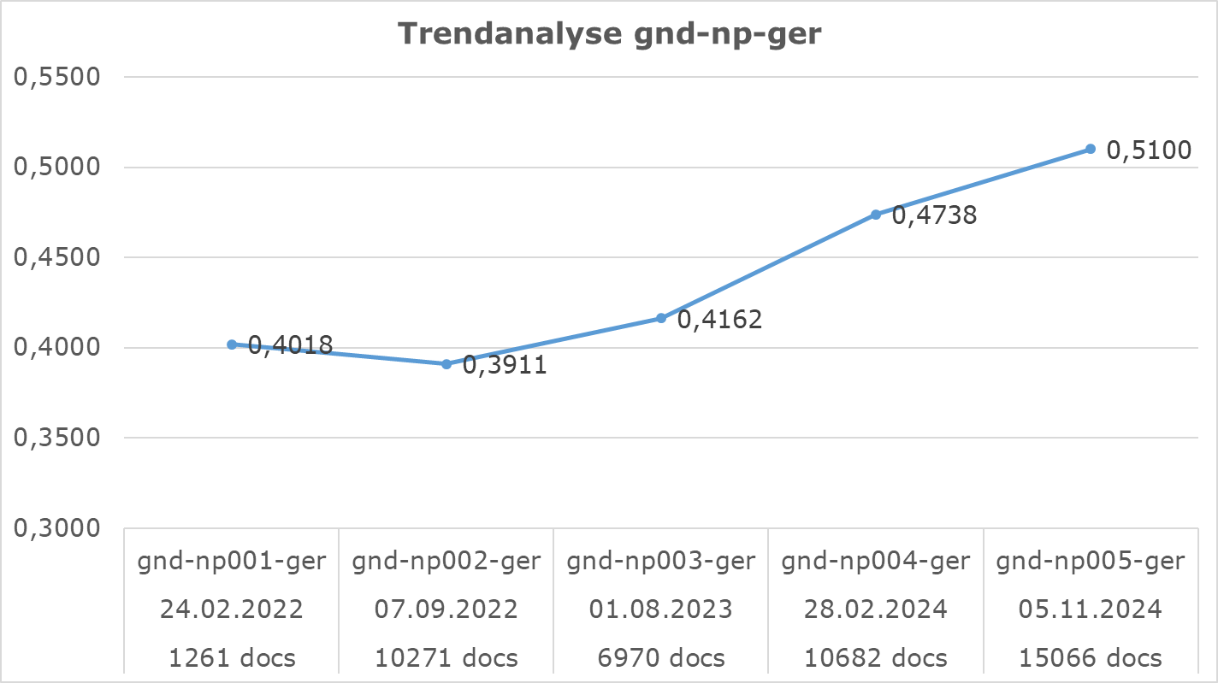
Verbesserung der Automatische Schlagwortvergabe im Regelbetrieb
8
F1-Score
Ziel: F-Score = 1
also perfekte Treffergenauigkeit und Vollständigkeit
vgl. Averbis-Software: 0,28

Slide 9
Human-in-the-Loop: Iteratives
Zusammenspiel von Mensch und Maschine
9
Maschinelle Verfahren
→ skalieren auf große Mengen, liefern schnelle Erschließungsvorschläge
Menschliche Intelligenz
→ sichert Qualität, löst Zweifelsfälle, erkennt neue Themen
Lernender Kreislauf
  → geprüfte Erschließung wird zum Goldstandard für das Training
  → neue Themen führen zu neuen GND-Begriffen
Ergebnis
  → höhere Effizienz und verlässliche, fachlich fundierte Erschließung

Slide 10

KI-Projekt (2021 – 2025)
10
Förderung durch BKM im Rahmen der nationalen KI-Strategie
Qualität der automatischen Schlagwortvergabe von deutschsprachigen wissenschaftlichen Netzpublikationen mit der GND durch passende Verfahren / Algorithmen messbar verbessern
Technologie- und Wissenstransfer in die bibliothekarische Praxis
Das KI-Projekt ist unser Labor für die Erforschung neuer Lösungen –
die modular erweiterbare Erschließungsmaschine das System für die Produktion

Slide 11
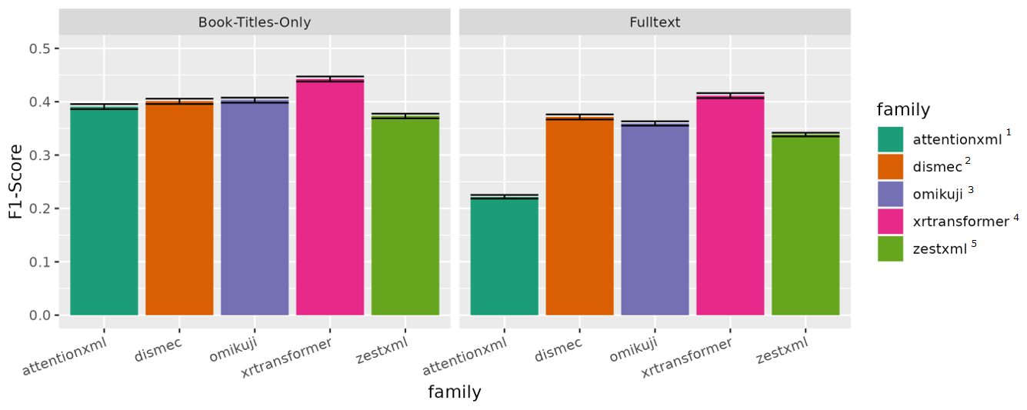
Benchmarking XMLC-Verfahren*
11
Titeldaten
Volltexte
^{1,2,3,4,5}Resources: see last slide
*Intermediate Project-Results as of 09/2024
Notes:
Bag-of-Words basierte TFIDF-Vektorisierung
Wir bewerten die Methoden anhand von zwei Aufgaben: Indizierung von Buchtiteln und Indizierung von Volltext-Wir versuchen, die Ergebnisse viel detaillierter zu betrachten, aber dafür ist jetzt keine Zeit-Hyperopt für XR-Transforer war sehr komplex. Vor einer Woche dachten wir noch, XR-Transformer würde bei uns nicht funktionieren!-Mehr zu den einzelnen Methoden:-xtransformer,
attentionxml sind Deep-learning Ansätze-
Dismec ist ein OneVsAll-Klassifikator-
Omikuji verwendet partitionierte Etikettenbäume (bekannt aus Annif)
ZestXML ist die bisher einzige XMLC-Methode, die Label-Features verwenden kann und (schwache) Zero-Shot-Learning-Fähigkeiten zeigt

Slide 12
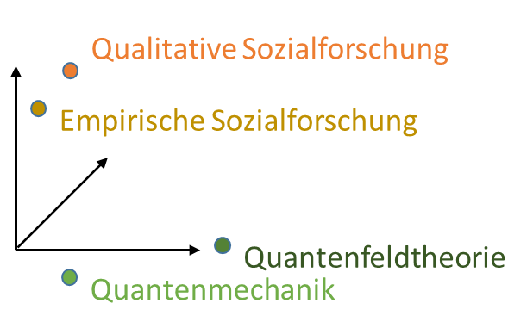
GND-Schlagwortvergabe mit LLMs
12
Problem: LLMs kennen die GND nicht
Grundprinzip:
Generierung freier Schlagwortvorschläge mit einem generativen Sprachmodell
Erzeugung eines Mapping auf die GND mithilfe eines (kleineren) Encoder-Modells
Generatives Sprachmodell: erzeugt freie Vorschläge
Encoder-Modell: wandelt Text in Vektoren (Word-Embeddings) um
Few-Shot-Prompting
(Anfrage)
Sprach-modell
Vorschlag
„qualitative empirische Sozialforschung“
qualitative empirische Sozialforschung
0.438
-0.219
0.139
…
0.114
Notes:
Word-Embeddings: Repräsentation von Text als Vektoren
Die Abbildung von Text als Vektoren von Zahlen ermöglicht mathematische Vergleichsoperationen
Schlagwortvorschläge werden mit GND-Normdatensätzen verknüpft, wenn die Wordembeddings der Vorzugsbenennung und der Vorschläge ähnlich sind.

Slide 13
Die Idee des Few-Shot-Prompting
13
Das Modell mit wenigen Beispiel-Eingaben und -Ausgaben auf eine Aufgabe „einstimmen“, damit es das gewünschte Muster lernt.
Prompt
Extrahiere Schlagwörter aus dem Text.
Text: Beispieltext
Schlagwörter: Beispielschlagwörter
###
…
###
Text: Testtext
Schlagwörter:
Complete
LLM
Generierte Schlagwörter
Wanhae Lee, Minki Chun, Hyeonhak Jeong, and Hyunggu Jung. 2023. Toward keyword generation through large language models. In Companion Proceedings of the 28th International Conference on Intelligent User Interfaces, IUI ’23 Companion:37–40.
Notes:
Auf diesen Schritt verweisen wir als „Complete“-Schritt.

Slide 14
LLM-Ensemble: Warum mehrere Modelle?
14
Mehrere Modelle ergänzen sich z. B. Prototyp aus dem KI-Projekt mit den LLMs:
  Mistral-7B,
  Mixtral-8x7B,
  Llama-3.1-70B
Dadurch entstehen mehr korrekte und präzisere Schlagwortvorschläge
Modell 1
Modell 2
…
Modell n
…
…
…
Prompt b
Prompt b
Prompt b
Prompt a
Prompt a
…
Prompt a
Complete
Complete
…
Complete
Map
Map
…
Map
Zusammenfügen der Ergebnisse
Mit LLM Relevanz bewerten lassen
Häufigkeit und Relevanz verbinden
¹Kluge, L., & Kähler, M. (2024).
Few-Shot Prompting for Subject Indexing of German Medical Book Titles.
https://aclanthology.org/2024.konvens-main.16
²Prototyp aus dem DNB-KI-Projekt:
https://github.com/deutsche-nationalbibliothek/semeval25_llmensemble
Notes:
Verfeinerungen des
Few-Shot-Prompting Ansatzes

Slide 15
Word Embedding - Weiterentwicklung des lexikalischen Ansatzes
15
Embedding-basiertes Matching (EBM)
Prototyp aus dem DNB-KI-Projekt:
Ersetzt das rein stringbasierte Matching des lexikalischen Ansatzes durch einen Vergleich von transformerbasierten Word-Embeddings.
Berücksichtigt semantische Ähnlichkeit statt nur exakte Wortgleichheit (robust gegen Synonyme, Varianten, Tippfehler).
¹Prototyp aus dem DNB-KI-Projekt:
https://github.com/deutsche-nationalbibliothek/ebm4subjects

Slide 16
Vergleich qualitative Bewertung
16
Titeldaten
Volltexte
Jedes Verfahren wurde auf einem Testset von ca. 1.100 deutschsprachigen wissenschaftlichen Texten intellektuell durch Fachreferent*innen evaluiert. Bewertet wurden die Top-5-Schlagwortvorschläge pro Dokument und Verfahren mit einer 4-stufigen Bewertungsskala.

Slide 17
Vergleich Ergebnisse nach Sachgruppe - qualitative Bewertung
17
Evaluation auf getrennten Test-Sets pro Verfahren
Evaluations Task: Volltext-Beschlagwortung
Notes:
Man sieht, wo es keine intellektuelle Erschließung mehr gibt.
Evaluation does not end with overall metrisc. We cab see very different behaviour when looking into results per subject group.
LLMs perform well for Science
For Some subject groups all methods perform equally good (or bad)
Management, Social Sciences and History even show that Omikuji is the best method

Slide 18
Vergleich Ergebnisse nach Sachgruppe - qualitative Bewertung
18
Evaluation auf getrennten Test-Sets pro Verfahren
Evaluations Task: Volltext-Beschlagwortung
Notes:
Man sieht, wo es keine intellektuelle Erschließung mehr gibt.
Evaluation does not end with overall metrisc. We cab see very different behaviour when looking into results per subject group.
LLMs perform well for Science
For Some subject groups all methods perform equally good (or bad)
Management, Social Sciences and History even show that Omikuji is the best method

Slide 19


Technische Vergleichskriterien
19
 | Trainings-aufwand mit eigenen Daten | Inferenz-kosten (im Live-Einsatz) | Vorhersage seltener und bislang nicht verwendeter Schlagwörter | Verarbeitung langer Texte | Disambiguierung | Generalisierung
Omikuji | - | ++ | -- | +* | o (für häufige Konzepte erlernbar) | ο (für häufige Konzepte erlernbar)
Lexical Matching (MLLM) | + | ++ | ο | ++ | - | --
Embedding bas. Match. (EBM) | o | ο | ο | ++ | ο | --
XR-Transformer | -- | ο | -- | ο (Nur TFIDF-Features) | o (für häufige Konzepte erlernbar) | ο (für häufige Konzepte erlernbar)
LLM-Ensemble | ++ | -- | ++ | +* | o | +
GPU-Einsatz vorteilhaft GPU-Einsatz zwingend *größerer RAM bzw. GPU-RAM nötig
Genau Angaben hängen vom Anwendungsfall ab
GPU-image: Flaticon.com
Notes:
Nicht zu viel zeit verlieren: auf wenige Aspekte konzentrieren

Slide 20
Fazit
20
Transformer-Modelle können existierende Erschließungsverfahren verbessern.
Der Einsatz von LLMs bringt einen qualitativen Sprung.
ABER
Automatische Schlagwortvergabe bleibt ein komplexes Problem. Es ist wichtig, dass sich auch die DNB weiter aktiv in die Forschung einbringt
Wichtig ist, dass die intellektuelle Erschließung im Zentrum bleibt: Sie liefert das fachliche Know-how, bewertet die Ergebnisse, kuratiert die Trainingsdaten und entscheidet in schwierigen Fällen.
Kein Verfahren ist allein die beste Lösung. Stärken und Schwächen verschiedener Ansätze lassen sich in einem Ensemble geschickt kombinieren.
Kosten-Nutzen Trade-Off kann für „schlankere“ Verfahren (MLLM, EBM) günstiger sein als für LLMs.

Slide 21
Ausblick
21
Technische Arbeiten:
Embedding-basiertes Matching (EBM) entwickeln und in Annif integrieren
XR-Transformer in Annif integrieren
LLM-Verfahren für die DNB optimieren
Neues Ensemble aus diesen Verfahren für unterschiedliche Anwendungsfälle entwickeln, z. B. für englischsprachige Publikationen
Übertragung der Erkenntnisse z.B. auf Prozesse der Automatisierung von Formalerschließung
Beschaffung notwendiger Hardware für KI:
Einsatz von XR-Transformer und LLMs
Verarbeitung höherer Publikationsmengen

Slide 22
Einsatz von Word Embeddings in Klassifikation & Wissensorganisation
22
Weitere Ideen:
Dokumentklassifikation
Mapping von verschiedener Thesauri oder Klassifikationen
Mehrsprachige Szenarien (multilingualer/cross-lingualer Embeddings)

Slide 23
Verbesserung der Automatische Schlagwortvergabe im Regelbetrieb
23
F1-Score
Sorgt
ein neues Ensemble für einen deutlichen Ergebnissprung ???
vgl. Averbis-Software: 0,28

Slide 24
Vielen Dank!
24
Projekt-Team: Maximilian Kähler, Lisa Kluge, Katja Konermann, DNB: Christoph Poley, Nico Wagner, Clemens Rietdorf
Mehr Infos zum KI-Projekt:
  https://www.dnb.de/ki-projekt
  https://blog.dnb.de/ki-projekt-gewinnt-best-paper-award/

Slide 25
Informationen
25
Poley, Christoph, et al. “Automatic Subject Cataloguing at the German National Library.” LIBER Quarterly: The Journal of the Association of European Research Libraries, vol. 35, no. 1, 2025, pp. 1–29, https://doi.org/10.53377/lq.19422
Kluge, Lisa, and Maximilian Kähler. 2025. “DNB-AI-Project at SemEval-2025 Task 5: An LLM-Ensemble Approach for Automated Subject Indexing.” arXiv. https://arxiv.org/abs/2504.21589
Kähler, M., Kluge, L., and Konermann, K. (2025). DNB-AI-Project at the GermEval-2025 LLMs4Subjects Task: KIFSPrompt – Knowledge-Injected Few-Shot Prompting. In Proceedings of the 21st Conference on Natural Language Processing (KONVENS 2025): Workshops (pp. 455–464). HsH Applied Academics. https://aclanthology.org/2025.konvens-2.42/
Kähler, M. (2025, September 16). Benchmarking automatic indexing methods on German scientific literature [Webinar]. Network Group “AI in Libraries” Webinars 2025, Conference of European National Librarians (CENL). https://c18004-vod.l.core.cdn.streamfarm.net/18004initag/ondemand/app2080931841/cenl/networkgroups/20250916_AI-webinar_AI-for-automated-Indexing.mp4
Kluge, L. (2024, October 17). LLM-few-shot-prompting for automated indexing [Webinar]. Network Group “AI in Libraries” Webinars 2024, Conference of European National Librarians (CENL). https://c18004-vod.l.core.cdn.streamfarm.net/18004initag/ondemand/app2080931841/cenl/networkgroups/20241017_AI-webinar2024-3_LLM-few-shot-prompting_automated_indexing.mp4
Fachtagung 29. Januar und 30. Januar 2026 in Frankfurt KI in Bibliotheken weiterdenken – Datenqualität, Infrastruktur und Anwendungen für kleine und große Sprachmodelle

